Slide 1
PILOOTFASE RTH
Vragensessie nieuwe organisaties
17 maart 2023

Slide 2
RECHTSTREEKS TOEGANKELIJKE HULPVERLENING

Slide 3
RTH - VOOR WIE?
Personen met een (vermoeden van) handicap
Rechtstreeks toegankelijke hulp (RTH) is beperkte, handicapspecifieke ondersteuning in de vorm van begeleiding, dagopvang of verblijf voor wie af en toe hulp nodig heeft
Maakt (nog) geen gebruik van MFC of beschikt (nog) niet over een budget voor niet-rechtstreeks toegankelijke hulpverlening (PVB en/of PAB)
Uitgezonderd: kortverblijf bij PVB-transitie

Slide 4
RTH - VOOR WIE?
Doelgroep
geen onderscheid minder- en meerderjarigen en geen doelgroepen in regelgeving
geen aanvraag of (jeugdhulp)beslissing nodig

Slide 5
RTH - WAT?
Ondersteuningsfuncties
begeleiding
ambulant en mobiel
groepsbegeleiding
begeleid werken
dagopvang
verblijf
outreach (niet-cliëntgebonden)
globale individuele ondersteuning voor minderjarigen (GIO - aparte erkenning en doelgroep)

Slide 6
RTH - WAT?
Mobiele en ambulante begeleiding
algemene psychosociale ondersteuning van minimaal één uur en maximaal twee uur
Groepsbegeleiding
algemene psychosociale ondersteuning van minimaal één uur en maximaal twee uur van twee of meer personen met een handicap of hun netwerk
Begeleid werken
gebruiker begeleiden op werkplek (bij niet-verloond werk zonder arbeidscontract)
Dagopvang
de ondersteuning overdag voor een aangepaste opvang of een aangepaste dagbesteding
Verblijf
verblijf met overnachting, met inbegrip van opvang en ondersteuning gedurende de ochtend- en avonduren

Slide 7
RTH - WAT?
Outreach
de kennisoverdracht van minimaal één uur en maximaal twee uur naar een groep van minimaal drie ondersteuners van personen met een handicap die behoefte hebben aan handicapspecifieke knowhow (ambulant of mobiel)
Globale individuele ondersteuning
de ondersteuning die eerder ruimer is en verschillende levensdomeinen kan omvatten. De aard van de ondersteuning kan verschillen en de verschillende vormen van ondersteuning kunnen door elkaar lopen: stimulatie, coaching, training en assistentie bij activiteiten.
bij overgangsmomenten en in de inclusieve context: de eerste stap naar de kinderopvang, de overgang van de kinderopvang of de thuissituatie naar de kleuterklas, van de kleuterklas naar de lagere school, van school naar de buitenschoolse opvang ...

Slide 8
RTH - WAT?
Ondersteuningsfuncties in pilootfase
alle (reguliere) ondersteuningsfuncties, uitgezonderd globale individuele ondersteuning (GIO)
uitgebreid met specifieke ondersteuningsmogelijkheden:
open functie
outreach (met ruimere invulling)
Regelgeving maakt combinaties van en schakelen tussen de ondersteuningsfuncties mogelijk.
Ook combinaties van en schakelen tussen ondersteuning in verschillende diensten zijn mogelijk.

Slide 9
RTH - WAT?
Open functie
De open functie is ondersteuning verbonden aan een specifieke gebruiker, maar kan vrij ingevuld worden door de aanbieder in overleg met deze gebruiker.
De concrete invulling van deze functie en het aantal punten dat daarvoor wordt aangerekend, wordt omstandig gemotiveerd, zowel op niveau van de zorgaanbieder als op niveau van de individuele gebruiker.
Outreach (met ruimere invulling)
Eigen invulling van de functies ambulante en mobiele outreach waarbij de beperking van kennisoverdracht naar een groep van minimaal 3 ondersteuners wordt losgelaten; outreach gaat nog steeds uit van een niet-gebruikergebonden ondersteuning

Slide 10
RTH - WAT?
De individuele dienstverleningsovereenkomst tussen RTH-aanbieder en gebruiker vermeldt
de ondersteuning
de wijze waarop de ondersteuning geboden zal worden
handelingsplan is niet regelgevend verplicht

Slide 11
RTH - WAT?
Bijkomend pilootfase
de mogelijkheid om tijdelijk en gericht gebruik te maken van meer dan 8 punten (zie verder), en dat tot maximaal 12 punten
Dit verruimd gebruik door individuele zorgvragers moet worden gemotiveerd door de RTH-aanbieder.
Individueel plan: voor langer durende en voor complexere (meerdere zorgaanbieders zijn betrokken) RTH-trajecten
hoe de rechtstreeks toegankelijke ondersteuning zal tegemoet komen aan de vragen en de noden van de persoon met een (vermoeden van) handicap
hoe de rechtstreeks toegankelijke ondersteuning wordt afgestemd en gecoördineerd met andere (niet-VAPH)-ondersteuning
hoe de nodige continuïteit van zorg wordt gerealiseerd, zowel bij de start als na afloop van de rechtstreeks toegankelijke hulp

Slide 12
RTH - WAT?
Maximaal 8 punten RTH per gebruiker per jaar (tot 12 punten pilootfase)
maximaal 7 punten RTH indien RTH-aanbieder structureel een beroep doet op een vrijwilliger
Verschillende ondersteuning mag gecombineerd worden
Ondersteuning | Puntenwaarde | Aantal
Ambulante begeleiding | 0,155 | 51 ambulante begeleidingen
Mobiele begeleiding | 0,220 | 36 mobiele begeleidingen
Begeleid werken | 0,220 | 36 begeleidingen
Groepsbegeleidingen | 0,087 | 91 groepsbegeleidingen
Dagopvang (per dag) | 0,087 | 91 dagen
Verblijf (per nacht) | 0,130 | 61 nachten

Slide 13
RTH - WAT?
Gebruikersgebonden ‘open functie’
Niet-gebruikersgebonden functie ‘outreach’
Ondersteuning | Puntenwaarde | Aantal
Open functie | In overleg en gemotiveerd | In overleg en gemotiveerd
Ondersteuning | Puntenwaarde | Aantal
Mobiele outreach | 0,220 | Niet van teller persoon met een handicap
Ambulante outreach | 0,155 | Niet van teller persoon met een handicap

Slide 14
RTH - ERKENNING
Erkenning
personeelspunten
forfaitaire werkingsmiddelen per punt
VAPH bepaalt niet hoe een RTH-aanbieder invulling moet geven aan de erkenning
uitzondering
GIO (aparte erkenning)
kortverblijf (specifiek doel)
Erkenning pilootfase; inhoudelijk opvolgtraject en evaluatie

Slide 15
RTH - VRAGEN
Model-IDO (in voorbereiding)
VAPH kijkt geen ontwerpen IDO na
Model-IDO niet specifiek voor pilootfase; algemeen model-IDO
Mogelijk om eigen ontwerp hieraan af te toetsen; geen verplichting om te gebruiken

Slide 16
RTH - VRAGEN
Tijdelijk en gericht gebruik maken van 12 punten
gemotiveerd door RTH-aanbieder
definiëren niet wat ‘tijdelijk’ en ‘gericht’ is
wanneer, hoe lang, welk doel, …. motiveren door RTH-aanbieder
geen goedkeuring van VAPH nodig
inhoudelijke opvolging en evaluatie; motivatie bijhouden

Slide 17
RTH - VRAGEN
Open functie
Leggen vanuit VAPH puntwaarde niet vast
vraag naar experimenteerruimte en flexibiliteit (inhoud, puntwaarde en bijdrage)
verschil in deze inzet niet ter goedkeuring voorleggen
invulling is voer voor inhoudelijk opvolging; wisselwerking tussen RTH-aanbieders
Berekening puntwaarde open functie
VAPH werkt dit niet mee uit
Invulling en inzet personeel en prestaties ter verantwoording; inschatting RTH-aanbieder

Slide 18
RTH - VRAGEN
Link met GIO (globale individuele ondersteuning)
Aparte erkenning op niveau RTH-aanbieder
Ook op gebruikersniveau apart
Doelgroep GIO: 8 (of 12 punten) RTH + 4 punten GIO
vraag naar experimenteerruimte en flexibiliteit (inhoud, puntwaarde en bijdrage)
Ondersteuning RTH thuis en in setting kinderopvang
Gebruiker niet alle punten benut; geen overheveling van punten naar het volgende jaar. Ook dit wordt op jaarbasis bekeken.
Overgang van kinderopvang naar school;
GIO kan in beide settings (specifiek voor overgangen) en niet exclusief voorbehouden voor de ene of andere setting, maar gelinkt aan de RTH-aanbieder (dus beleid RTH-aanbieder en noden/vragen gebruiker)

Slide 19
REGISTRATIE EN SUBSIDIËRING

Slide 20
RTH - SUBSIDIËRING
Administratieve processen op niveau SE
Registratie geboden ondersteuning via de geïntegreerde registratietool (GIR)
Maandelijks voorschot via webapplicatie Isis
Jaarlijks afrekeningsdossier via webapplicatie Isis

Slide 21
RTH - REGISTRATIE ONDERSTEUNING
Webapplicatie geïntegreerde registratietool (GIR)
Dagregistraties van ondersteuningsfuncties
begeleiding, dagopvang, verblijf, begeleid werken (persoonsgebonden)
outreach (kennisoverdracht groep)
specifiek pilootproject RTH: open functie
Binnen de 4 weken moet ondersteuning geregistreerd zijn
uitzondering outreach tegen einde van het jaar
Registratie kan rechtstreeks in applicatie of via een automatiseerder

Slide 22
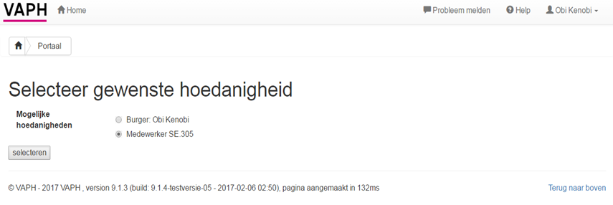
RTH - REGISTRATIE ONDERSTEUNING
Na het inloggen komt u op het scherm terecht waar u een hoedanigheid kan kiezen.
De rol “Burger” geeft weer dat u geregistreerd bent als medewerker in de tool en hoeft niet geselecteerd te worden. Om toegang te krijgen tot de geïntegreerde registratietool (GIR), kiest u voor “Medewerker SE”.
Klik daarna op “selecteren” en komt u op volgend scherm terecht

Slide 23
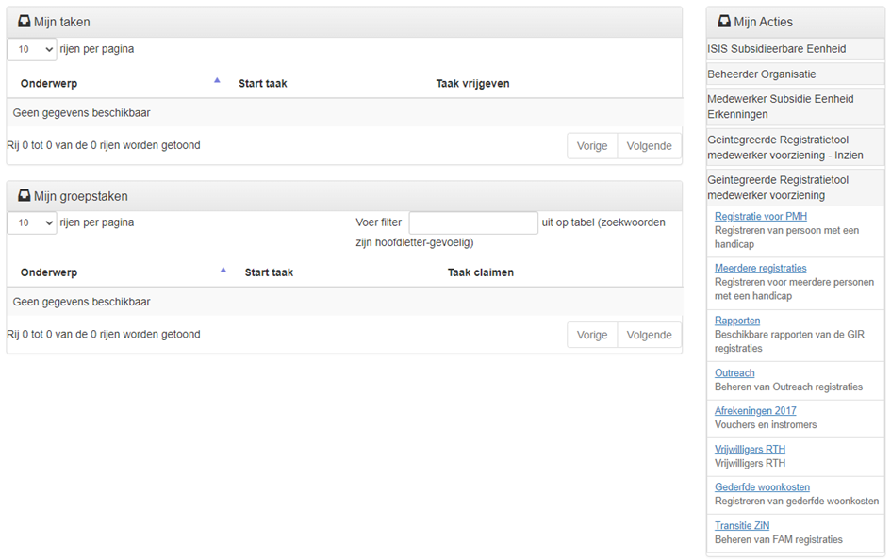
RTH - REGISTRATIE ONDERSTEUNING
Rechts bij “Mijn Acties” klikt u op “Geïntegreerde Registratietool medewerker voorziening” en kiest u voor “Registratie voor PMH”

Slide 24
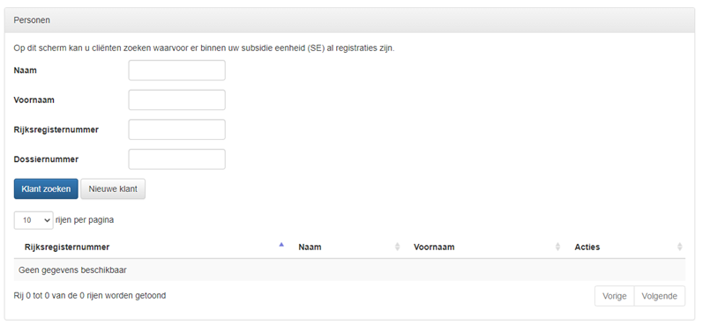
RTH - REGISTRATIE ONDERSTEUNING
Daarna komt u in het overzichtsscherm van uw SE terecht. Op dit scherm kan u cliënten zoeken waarvoor er binnen uw subsidie eenheid al registraties zijn en/of kan u een nieuwe cliënt toevoegen.
Om een nieuw cliënt toe te voegen klikt u op “Nieuwe klant”

Slide 25
RTH - REGISTRATIE ONDERSTEUNING
Vervolgens komt u in onderstaand scherm. De velden “Naam”, “Rijksregisternummer” en “Geboortedatum” zijn verplicht in te vullen velden. Klik op “Klant toevoegen”.
Nadat u de cliënt hebt toegevoegd komt u op het scherm persoonsgegevens uit.
Wanneer u een nieuwe cliënt hebt toegevoegd moet een onmiddellijk een dagregistratie toevoegen.

Slide 26
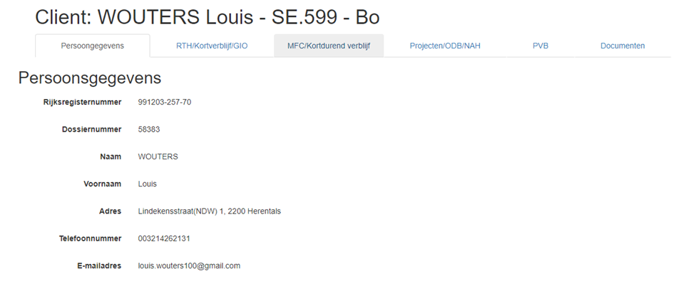
RTH - REGISTRATIE ONDERSTEUNING
Om een dagregistratie ikv pilootproject te registreren selecteert u het tabblad “RTH/kortverblijf/GIO”, daarna klikt u op “RTH”.

Slide 27
RTH - REGISTRATIE ONDERSTEUNING
U komt terecht in volgend scherm

Slide 28
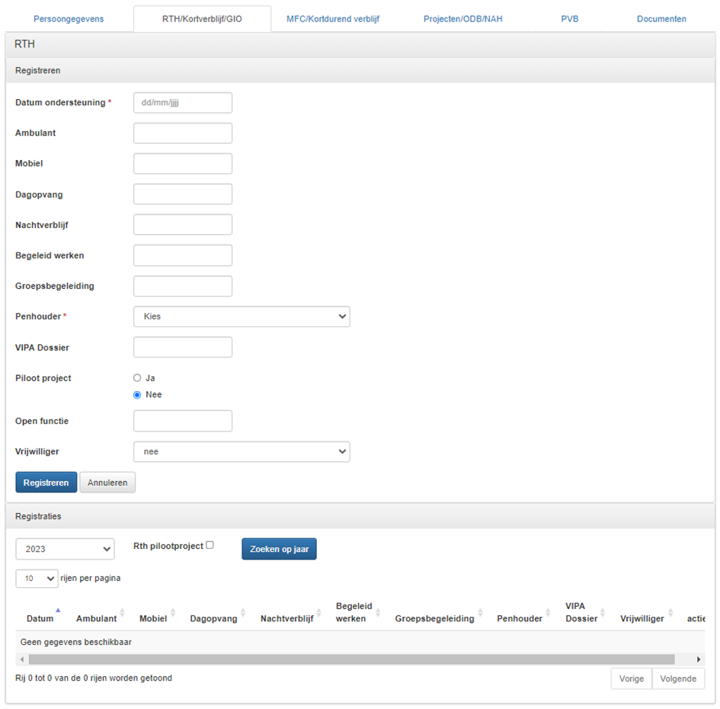
RTH - REGISTRATIE ONDERSTEUNING

Slide 29
RTH - REGISTRATIE ONDERSTEUNING
Om een dagregistratie te doen kan u één of meerdere ondersteuningsfuncties invullen:
Ambulante en mobiele begeleidingen: aantal begeleidingen op dag van begeleiding (max.2/dag)
Dagopvang: 0,5 bij een halve dag, 1 bij een volledige dag, 1,5 bij anderhalve dag
Nachtverblijf: 1 bij een nacht verblijf
Begeleid werken: aantal individuele en trajectmatige begeleidingen op dag van begeleiding, niet de effectieve uren begeleid werken van de gebruiker
Groepsbegeleiding: aantal groepsbegeleidingen op de dag van begeleiding
Open functie: het aantal punten van de ondersteuning
Opgelet! Voor personen die verblijven - aansluitend op een dag dagopvang - mag geen extra dagdeel worden geregistreerd. In verblijf is namelijk de ondersteuning in de ochtend en avond inbegrepen.
De penhouder is standaard jullie eigen subsidie eenheid . U kan voor de ondersteuningen ikv pilootproject geen andere penhouder kiezen dan uw SE.

Slide 30
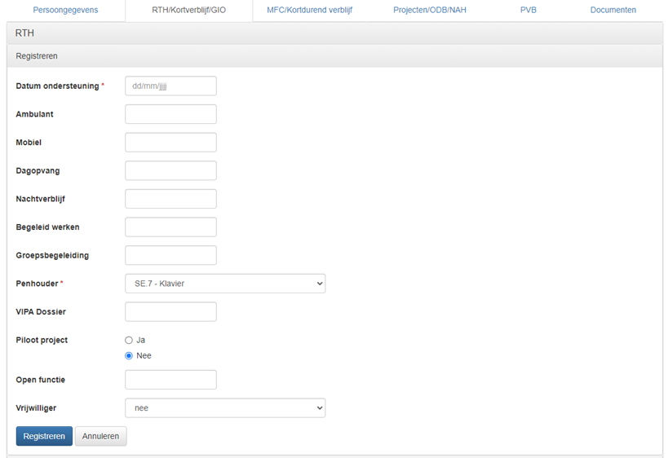
RTH - REGISTRATIE ONDERSTEUNING
Wanneer de geboden ondersteuning gebeurt in kader van het pilootproject vinken jullie “ja” aan bij het veld “Piloot project”.
Als u op “Registreren” klikt, wordt de nieuwe begeleiding geregistreerd.

Slide 31
RTH - REGISTRATIE ONDERSTEUNING
Om de registratie terug te vinden in het overzicht van de registratiegegevens kiest u het jaar en vinkt u “Rth pilootproject” aan, daarna klikt u op “Zoeken op jaar”.
In dit overzicht ziet u de dag van registratie en het aantal ingezette punten.
U kan per dag slechts één registratie per gebruiker ingeven. Mocht u een fout hebben gemaakt dan kan u de registratie steeds verwijderen en opnieuw uitvoeren. De registratie kan verwijderd worden door op de knop “Verwijderen” te klikken. De lijn zal nu verdwijnen uit het overzicht.

Slide 32
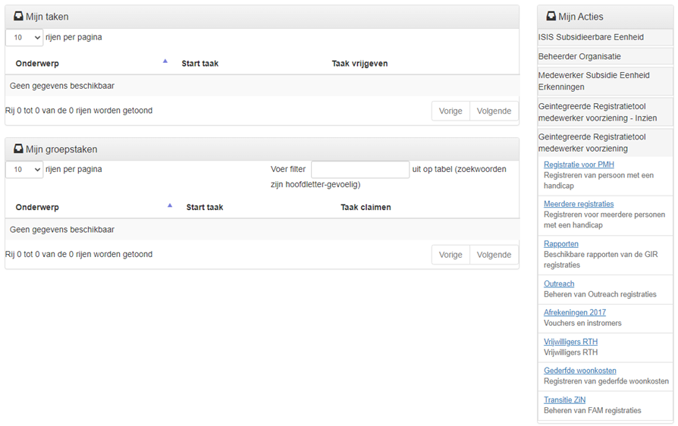
RTH - REGISTRATIE ONDERSTEUNING
Er kan ook een rapport gedownload worden waarin alle dagregistraties staan van alle clënten. U kiest “Rapporten”

Slide 33
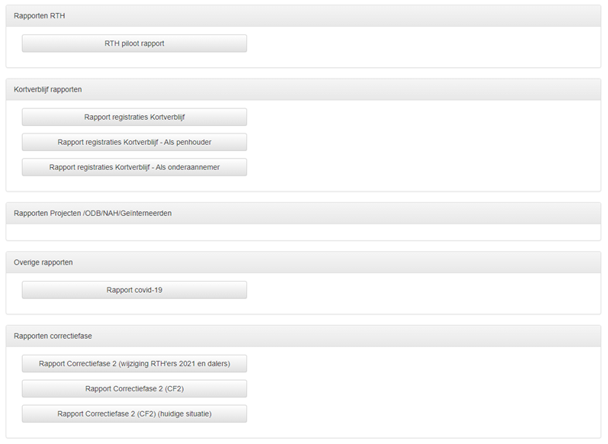
RTH - REGISTRATIE ONDERSTEUNING
Daarna kiest u “RTH piloot rapport”

Slide 34
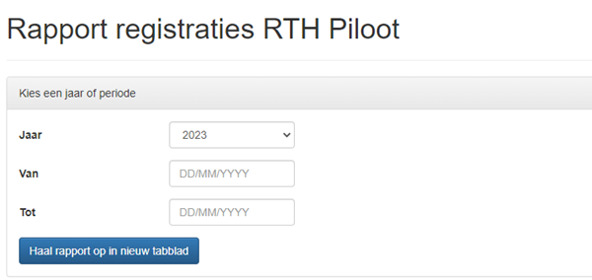
RTH - REGISTRATIE ONDERSTEUNING
Kies het jaartal of de “Van Tot” periode waarvan u de gegevens in het rapport wenst te zien en klik op “Haal rapport op in nieuw tabblad”.
Het rapport opent en downloadt via een apart tabblad, tijdens het downloaden kan u gewoon verder werken in de GIR.
OF

Slide 35
RTH - REGISTRATIE ONDERSTEUNING
Het rapport bestaat uit volgende punten:
­ SE en naam SE (kolom A en B)
­ SE nr en SE naam van de penhouder (kolom C en D)
­ Cliëntgegevens (kolom E tot en met J)
­ Datum begeleiding (kolom K)
­ Registratiegegevens (kolom L tot en met R)
­ Aantal punten door de cliënt opgenomen bij de eigen SE (Kolom S)
­ Totaal aantal punten opgenomen door de cliënt (Kolom T)
Tip: rekensom maken door toevoegen van formules

Slide 36
RTH - REGISTRATIE OUTREACH
Rechts bij “Mijn Acties” klikt u op “Geïntegreerde Registratietool medewerker voorziening”. U kan nu kiezen voor het registeren voor “Outreach”.

Slide 37
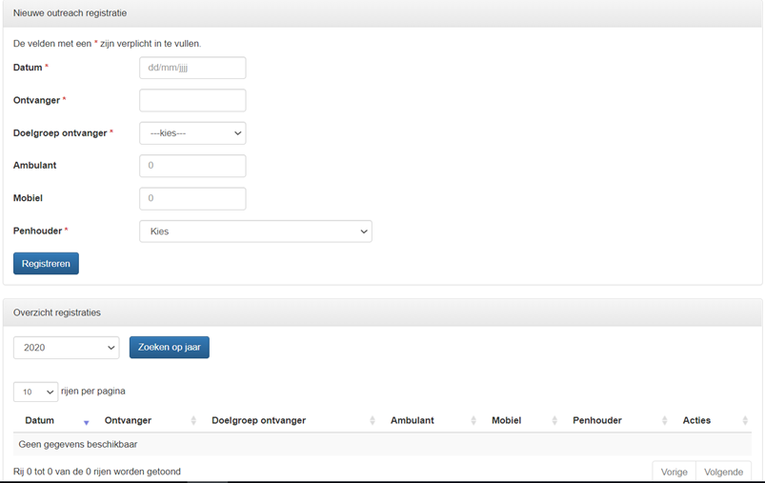
RTH - REGISTRATIE OUTREACH
Vervolgens komt u in onderstaand scherm
­ Volgende velden moeten worden ingevuld:
Datum: datum van de outreach.
­ Ontvanger: de groep waarvoor de outreach is gegeven. Dit kan bijvoorbeeld een lokale jeugdbeweging zijn.
­ Doelgroep ontvanger: hierbij wordt de doelgroep van de ontvangers weergegeven. Kies een doelgroep uit het dropdown menu.
­ Ambulant: aantal outreach momenten. Een outreach moment is minimaal één uur en maximaal twee uur waarbij de ondersteuners zich naar de hulpverlener verplaatsen.
­ Mobiel: aantal outreach momenten. Een outreach moment is minimaal één uur en maximaal twee uur waarbij de hulpverlener zich naar de ondersteuners verplaatst.
­ Penhouder: de penhouder waarvan u de RTH punten afneemt.

Slide 38
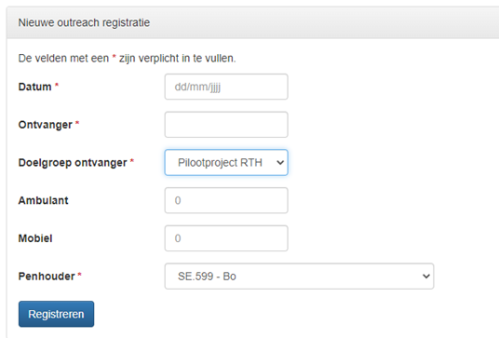
RTH - REGISTRATIE OUTREACH
Bij doelgroep ontvanger kiest u voor Pilootproject RTH
Daarna klikt u op “Registreren”

Slide 39
RTH - REGISTRATIE ONDERSTEUNING
Handleidingen en richtlijnen:
https://www.vaph.be/documenten/handleiding-geintegreerde-registratietool-gir
Helpdesk:
clientregistratie@vaph.be of 02 249 33 66
Opgelet niet algemeen nummer van het VAPH → 1700 (klantenlijn)

Slide 40
RTH - VRAGEN
Beperking op aantal outreach?
VAPH legt geen verdeling vast van ondersteuningsfuncties
Verscheidenheid aan RTH-aanbod; dus niet mogelijk noch wenselijk
RTH-aanbieders maken inschatting zodat ze flexibel kunnen inspelen op diversiteit aan vragen
Meerdere registraties gelijktijdig invoeren
manueel niet (meer) mogelijk
per gebruiker per dag
gebruiker aanmaken; dadelijk eerste registratie doen (anders worden gegevens niet bewaard)
pilootfase niet vergeten aan te vinken!

Slide 41
RTH - SUBSIDIËRING EN VOORSCHOTTEN
Belangrijk: prestatiegerichte subsidiëring op basis van registraties per gebruiker en per ondersteuningsfunctie:
0,22 personeelspunten per mobiele begeleiding en per mobiele outreach
0,155 personeelspunten per ambulante begeleiding en per ambulante outreach
0,087 personeelspunten per dag dagopvang
0,13 personeelspunten per nacht verblijf
0,087 personeelspunten per groepsbegeleiding
0,13 personeelspunten per uur voor globale individuele ondersteuning (aparte erkenning)
X personeelspunten per registratie open functie

Slide 42
RTH - SUBSIDIËRING EN VOORSCHOTTEN
Te presteren voor volledige subsidiëring van erkende punten:
92 % van de personeelspunten en maximaal 20 punten minder dan de erkenning (GIO apart)
Voorbeeld:
Erkenning 100 punten
geregistreerde prestaties: 95 punten → subsidiëring 100 punten
> 92 % gepresteerd en minder dan 20 punten afwijking

Slide 43
RTH - SUBSIDIËRING EN VOORSCHOTTEN
Organisaties onder een ander PC dan 319
Ontvangen een forfaitaire subsidie per punt
1.027,74 euro per punt (= personeelskosten en werkingskosten)
Maandelijks voorschot: 8 % van de punten X 1.027,74 euro
Jaarlijkse afrekening:
bewijs via sjabloon gemaakte loonkosten
saldoberekening met uitbetaalde voorschotten

Slide 44
RTH - SUBSIDIËRING EN VOORSCHOTTEN
Organisaties onder een ander PC dan 319
Voorbeeld
erkenning 100 punten - voldoende prestaties dus 100 punten gesubsidieerd
maximum subsidie 100 x 1.027,74 euro = 102.774 euro
1.027,74 euro per punt: 89 euro werking en 938,74 euro loonkost
minimaal 91,34 % van de maximum subsidie moet gestaafd worden met loonkosten
sjabloon met loonkost: 100.000 euro → 100.000/102.774 % = 97,3 %
subsidie bedraagt 102.774 euro
sjabloon met loonkosten: 80.000 euro → 80.000/102.774 % = 77,8 %
subsidie bedraagt 80.000/91,34 x 100 = 87.585 euro

Slide 45
RTH - SUBSIDIËRING EN VOORSCHOTTEN
Organisaties onder een ander PC dan 319
Loonkosten bevatten volgende elementen:
brutoloon
eindejaarspremie
vakantiegeld
RSZ werkgever

Slide 46
RTH - SUBSIDIËRING EN VOORSCHOTTEN
Organisaties onder PC 319
subsidiëring gebeurt op basis van doorgegeven personeel in webapplicatie Isis
afhankelijk van functie, anciënniteit en prestatie-eenheid personeelslid
maandelijks voorschot: 8 % van geschatte jaarsubsidie (december 12 %)
jaarlijkse afrekening:
definitieve gegevens personeel
saldoberekening

Slide 47
RTH - SUBSIDIËRING EN VOORSCHOTTEN
Organisaties onder PC 319
Personeelspunten
erkenning RTH-dienst wordt uitgedrukt in personeelspunten
elke personeelsfunctie is gelinkt met punten per VTE 🡪 inzet personeel t.w.v. erkenning
Voorbeeld:
erkenning van 150 punten 🡪 2 VTE opvoeder klasse 1 (142 punten)
erkenning van 35 punten 🡪 0,49 VTE opvoeder klasse 1 (35 punten)

Slide 48
RTH - SUBSIDIËRING EN VOORSCHOTTEN
Organisaties onder PC 319
Via methodiek alternatieve loonfinanciering (ALF)
Prestatie-eenheid voor gewerkte prestaties (jaarbasis)
effectief gepresteerde uren
betaalde gelijkgestelde uren: feestdagen, gewaarborgd loon ziekte, verlof …
Prestatie-eenheid voor gelijkgestelde afwezigheid (jaarbasis)
uren die meetellen voor voor berekening vakantiegeld en eindejaarspremie
bevallingsverlof, ziekte boven gewaarborgd loon …
Loonberekening
brutoloon volgens barema (functiecode en anciënniteit)
vakantiegeld (92 % van loon van juli)
eindejaarspremie (13e maand)

Slide 49
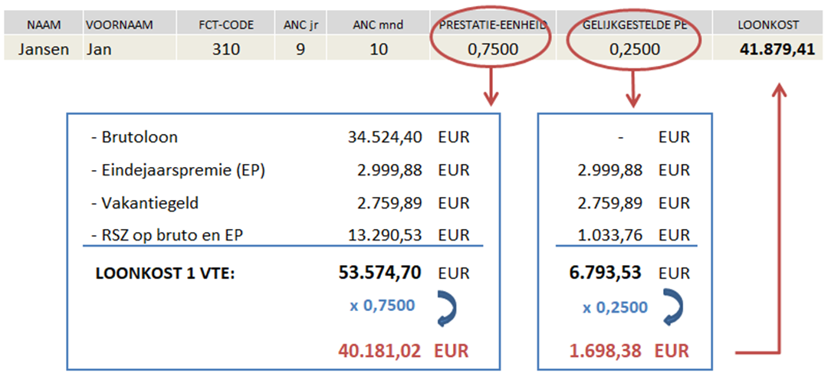
RTH - SUBSIDIËRING EN VOORSCHOTTEN
Organisaties onder PC 319

Slide 50
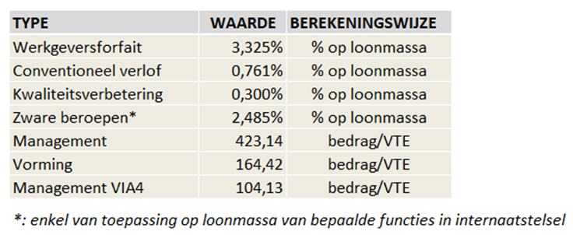
RTH - SUBSIDIËRING EN VOORSCHOTTEN
Organisaties onder PC 319
Individuele loonkosten worden opgeteld = loonmassa
VIA-middelen
Werkingsmiddelen 89 euro per punt
Maximaal 3 % van erkenning omgezet naar werking aan 834 euro per punt
Geen uitwisseling van punten pilootproject
werkgeversforfait | 3,325 % loonmassa
conventioneel verlof | 0,761 % loonmassa
kwaliteitsverbetering | 0,300 % loonmassa
management en vorming | 691,68 euro/VTE

Slide 51
RTH - SUBSIDIËRING EN VOORSCHOTTEN
Organisaties onder PC 319
Eenmalig persoonsgegevens, anciënniteit en functiecode (in het kader van voorschotten)
steekproeven op anciënniteitsberekening en diplomavereisten
Maandelijks doorsturen van prestatie-eenheden (sociaal secretariaat/automatiseerder)
Maandelijks 8 % van geschatte jaarsubsidie, betaald op eerste werkdag
uitzondering december 12 %, compensatie latere betaling voorschot januari
Voorschotdossier bevestigen in midden maand X-1 (zie mail voor deadline)

Slide 52
RTH - SUBSIDIËRING EN VOORSCHOTTEN
Handleidingen en richtlijnen
https://www.vaph.be/documenten/richtlijnen-afrekeningsdossier-2021
https://www.vaph.be/documenten/handleiding-isis (voorschotten)
Helpdesk
afrekeningen@vaph.be of 02 249 33 55
personeelsregistratie@vaph.be en ancienniteiten@vaph.be of 02 249 33 44
Opgelet niet algemeen nummer van het VAPH → 1700 (klantenlijn)

Slide 53
RTH - SAMENVATTING
 | PC 319 | Ander PC
Cliëntregistratie | Dagregistraties ondersteuning Deadline 4 weken | Dagregistraties ondersteuning Deadline 4 weken
Maandelijks voorschot | Eenmalig registreren van personeel Maandelijks doorgeven PE 8 % geschatte jaarsubsidie | 8 % van de punten X 1.027,74 euro
Jaarlijkse afrekening | Definitieve personeelslijst Terugkoppeling geregistreerde prestaties | Sjabloon met personeelskost Terugkoppeling geregistreerde prestaties
Omzetten punten naar werking | Max. 3 % aan 834 euro | N.v.t.

Slide 54
RTH - SUBSIDIËRING
Cliëntbijdrage
kan gevraagd worden - geen regelgevende verplichting
maximumbedrag vastgelegd in regelgeving
open functie: in overleg
niet toegelaten bij outreach en GIO
niet in mindering gebracht van subsidiëring

Slide 55
RTH - VRAGEN
Berekening voorschot - nog geen voorschot ontvangen
Berekening voorschot werd daarnet toegelicht
Buiten PC 319 houden we ook rekening met registraties van de geleverde prestaties in GIR om oversubsidiëring te vermijden; maandelijks bekeken

Slide 56
RTH - VRAGEN
Terugvordering subsidies na afrekening
buiten PC319: sjabloon met werkelijke loonkost (2023 tegen juni 2024, eenmalig)
terugvordering als loonkost lager ligt dan ontvangen voorschotten
instructies volgen later; sjabloon nog niet opgemaakt
afrekeningen 2023 starten zomer 2024
Eindafrekening via ISIS; bij negatief saldo brief met terugvordering
Niet behalen aantal prestaties
outputgerelateerde financiering; dus van belang om volledige subsidiëring te ontvangen
wordt op jaarbasis bekeken; dus periodes van minder ondersteuning (vb vakantie) worden gecompenseerd door periodes met meer ondersteuning
Intentie VAPH om inzet op verschillende tijdstippen te monitoren

Slide 57
RTH - VRAGEN
Overzicht barema’s - punten personeelsleden
Halftijds; helft van de punten
Anciënniteit heeft geen effect op aantal punten
x heeft 1 jaar anciënniteit; y heeft 15 jaar anciënniteit = zelfde puntenaantal
Kostprijs y duurder dan x
ex-postcontroles op functie en anciënniteit
Overzicht barema’s - OG en ZG
ZG: zorggebonden punten
OG: organisatiegebonden punten
Niet van belang voor RTH pilootfase; punten in erkenning als basis

Slide 58
RTH - VRAGEN
Kosten doorrekenen aan gebruiker
Bijdrage is maximumbedrag vastgelegd in regelgeving
open functie: in overleg
Verplaatsingsonkosten werknemers
mag niet aangerekend worden
Vervoerskosten gebruikers
vb collectief vervoer aanrekenen is bij RTH toegestaan
Andere kosten bij bv dagopvang
maaltijden, kosten materiaal atelier,... mogen niet aangerekend worden

Slide 59
RTH - VRAGEN
Redenering puntwaarde begeleiding (als voorbeeld)
Erkenning 100 punten
X = voltijdse begeleider 71 punten, Y = deeltijdse coördinator 29 punten
Prestaties begeleider
323 mobiele begeleidingen; 323*0,220 punten = 71,06 punten
werkt ongeveer 1700 uren op jaarbasis, voor 323 begeleidingen van 1u tot 2u
Tijd voor administratie, verplaatsingen, voorbereiding, etc vervat in puntwaarde
Prestaties begeleider
455 mobiele begeleidingen; 455*0,220 punten = 100,1 punten
bij 455 begeleidingen ziet de dienst zowel de eigen personeelsinzet als deze van de coördinator gesubsidieerd
Ambulante begeleiding; andere puntwaarde 0,155 want hier is geen verplaatsingstijd voor nodig

